Slide 1
ケアマネジャーの立場から 介護現場の声で 抜本改善 実現させよう
「崖っぷちから突き落される介護保険～これではもたない、在宅も施設も～」 2024年3月8日 院内集会
大阪社会保障推進協議会 介護保険対策委員会
ケアマネジャー日下部雅喜

Slide 2
「介護崩壊」の原因 低報酬政策
介護報酬改定率の推移
2000年4月 介護保険制度スタート
2003年度 マイナス２．３％
2006年度 マイナス２．４％
2009年度 プラス３．０％＋処遇改善交付金（介護職員月1.5万円）
2012年度 プラス１．２％（処遇改善交付金廃止⇒処遇改善加算へ2%分 実質マイナス0.8%）
2015年度 マイナス２．１７％（基本報酬等実質マイナス４．４８％）
2018年度 プラス ０．５４％（適正化分▲0.50％）
2019年10月 特定処遇改善加算（「勤続10年介護福祉士月8万円」）
2021年度 プラス ０．７０％（内コロナ加算0.05%）
2022年10月 ベースアップ等支援加算（「介護職員月9千円」）

Slide 3
低迷するホームヘルパーの介護報酬
584
564
575
579
567
１時間以上
402
388
394
396
30分～１時間
387
219
30分増すごと
83
80
83
84
82

Slide 4
最低賃金額は1.4倍に 2002年⇒2021年
930円
749円
663円
2021年 930円
2022年 961円(3.3%引上げ）
2023年 1,002円（4.1％引上げ）

Slide 5
ホームヘルパー（訪問介護）の 引き下げ 断じて許せない！！
身体介護 | 現行 | 改定後 | 増減 | 増減率
20分未満 | 167 | 163 | -4 | -2.40%
20分以上30分未満 | 250 | 244 | -6 | -2.40%
30分以上１時間未満 | 396 | 387 | -9 | -2.27%
１時間以上 | 579 | 567 | -12 | -2.07%
以降30分を増すごとに算定 | 84 | 82 | -2 | -2.38%
生活援助 | 現行 | 改定後 | 増減 | 増減率
20分以上45分未満 | 183 | 179 | -4 | -2.19%
45分以上 | 225 | 220 | -5 | -2.22%
身体介護に引き続き生活援助を行った場合 | 67 | 65 | -2 | -2.99%
※基本報酬が引き下げられるサービスは、訪問介護、夜間対応型訪問介護、定期巡回・随時対応サービス、訪問リハ（予防のみ）の4つ

Slide 6
2024年度介護報酬改定
改定率 ＋１．５９％
（※令和６年度予算額：国費４３２億円）（内訳）
介護職員の処遇改善分 ＋０．９８％（令和６年６月施行）
その他の改定率（※） ＋０．６１％
※賃上げ税制を活用しつつ、介護職員以外の処遇改善を実現できる水準
また、改定率の外枠として、処遇改善加算の一本化による賃上げ効果や、光熱水費の基準費用額の増額による介護施設の増収効果として＋０．４５％相当の改定が見込まれ、合計すると＋２．０４％相当の改定となる
2023年12月20日 令和6年予算 大臣折衝

Slide 7
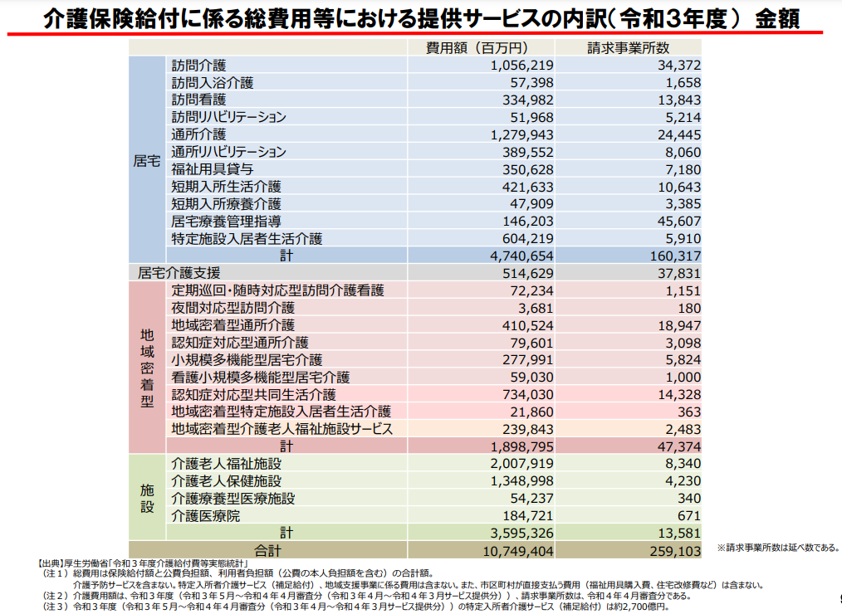

Slide 9
これではペテン 2.5％・2.0％ベースアップ 根拠なし 2月16日 厚生労働省レク
質問）処遇改善加算率が２．１ポイントしか増えないのに、なぜ令和６年度に２．５％もベースアップが可能なのか、どういう計算になるのか示して欲しい
回答）加算率は2.1ポイントの引き上げだが、総報酬に率をかけることなり、事業経営は人件費がすべてではないので、２．１％総収入が増えれば、事業所の自主的な賃金改善分も含めるとベースアップ自体は２．５％引き上げが可能だと考えている。計算式は示せない。
質問）加算率引き上げは２０２４年度だけなのに、次年度（２０２５年度）の『２．０％ベースアップ』の原資はどこからもってくるのか
回答）事業者の経営努力とか改定による繰越金活用とかで可能ではないかと考える

Slide 10
今こそ、介護現場の声で2024年度介護報酬抜本実現へ
あらゆる立場を超えて
ヘルパー報酬削減撤回
本当に報酬改善
厚労省・財務省
包囲大行動を！！

